Slide 1
Программа разработана в рамках деятельности Тверского регионального отделения движения «Волонтеры-психологи» Авторы: Сыровая Г.А., Чегринцова В.Н., Сивас Ю.С.
БУЛЛИНГ И ННО

Slide 2
ВОЛОНТЕРЫ-ПСИХОЛОГИ
Наша почта:
profcareer69@mail.ru
Телефон:
8-900-011-16-26
(Пн.-Чт. 10:00-18:00, Пт. 10:00-17:00)
Наша группа ВКонтакте:
https://vk.com/profcareer69
По вопросам волонтёрства писать Галине Сыровой

Slide 3
УПРАЖНЕНИЕ
«ВСЕ, У КОГО»

Slide 4
Буллинг (от английского bullying — запугивание, издевательство) — это систематическое и продолжительное психологическое и/или физическое насилие группы или одного человека над ребенком или взрослым. По данным ВОЗ, 42% школьников и 37% школьниц подвергаются издевательствам. Однако травля возникает не только в школе, но и на работе, в быту.
Сами по себе пинки, оскорбления, толчки или другие агрессивные действия не обязательно являются проявлениями буллинга — например, если это случилось единожды или в конфликте равносильных сторон.

Slide 5
КОГДА ЖЕ МЫ ГОВОРИМ ИМЕННО О БУЛЛИНГЕ?
О травле речь идет только тогда, когда присутствуют следующие компоненты:
•обидчик и обиженный состоят в каких-либо отношениях;
•в этих отношениях присутствует дисбаланс власти и / или силы (моральной, физической) либо пострадавший считает, что этот дисбаланс есть;
•агрессор (по-другому называется буллером, буллем) целенаправленно вредит;
•акты агрессии повторяются систематически на протяжении длительного времени.

Slide 6
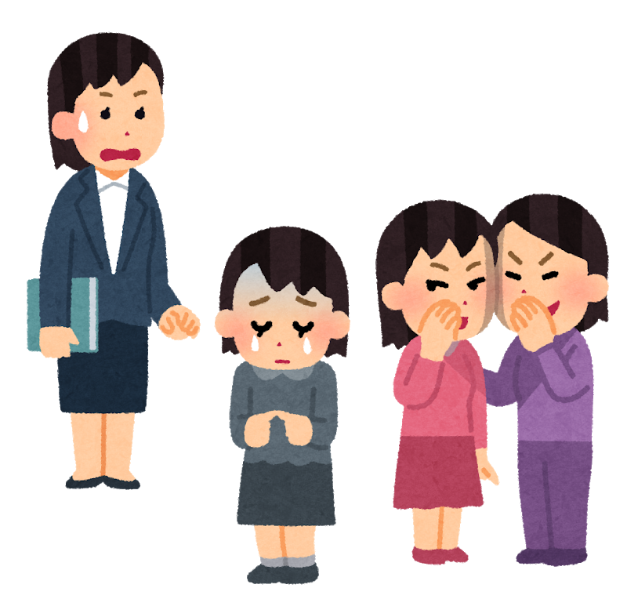
КАКИЕ ПРОЯВЛЕНИЯ БУЛЛИНГА ВЫ ЗНАЕТЕ?

Slide 7
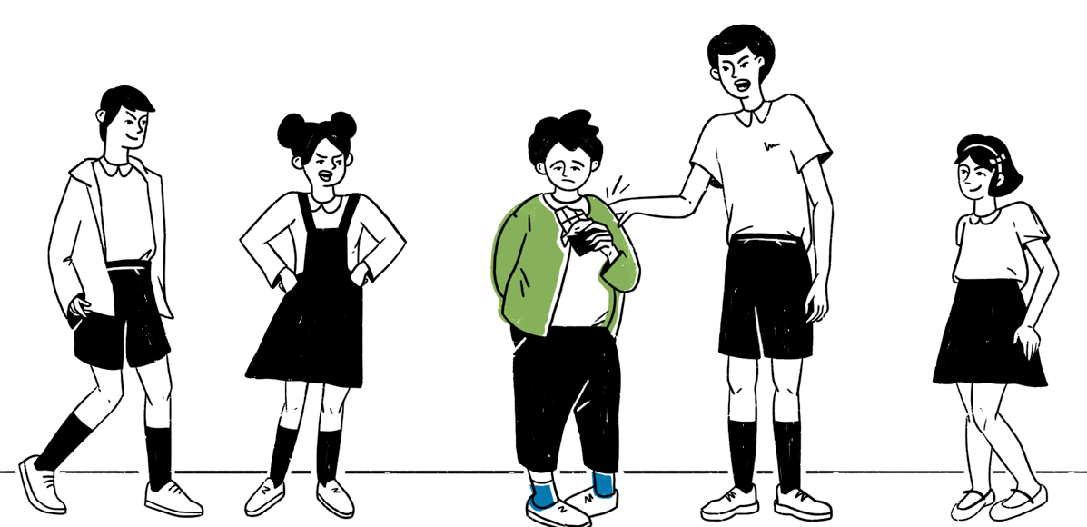
УЧАСТНИКИ БУЛЛИНГА
АГРЕССОР (БУЛЛЕР, БУЛЛИ)
ПОСЛЕДОВАТЕЛИ
СВИДЕТЕЛИ:
-ДЕТИ (ОДНОКЛАССНИКИ, ДРУГИЕ УЧЕНИКИ)
-ВЗРОСЛЫЕ (УЧИТЕЛЯ, РОДИТЕЛИ)
ЖЕРТВА

Slide 8
Кейс 1

Slide 9
Рекомендации для буллеров:
1.Осознайте опасность такого поведения. Помните, что большинство агрессоров в будущем становятся зависимыми и встают на преступный путь.
2.Подумайте, что занижает вашу самооценку, пугает или тревожит вас.
3.Подумайте: почему вы причиняете боль другому? Что вы чувствуете после этого? С чем агрессия помогает справиться? Можно ли преодолеть это другими путями?
4.Поговорите о том, что вас тревожит со взрослыми или другом.

Slide 10
Кейс 2

Slide 11
Рекомендации для свидетелей травли:
1.Расскажите о случившемся хоть кому-нибудь.
2.Не поддерживайте буллера, даже если боитесь, что он переключится на вас.
3.Проявите сочувствие к тому, над кем издеваются, и предложите свою поддержку. Например, если его мама и папа не хотят помогать, то вы можете обратиться к своим родственникам или учителям.

Slide 12
Кейс 3

Slide 13
Рекомендации для школьников, подвергшихся травле:
1.Обратитесь за поддержкой к взрослым и расскажите обо всем случившемся.
2.Если не можете обратиться к взрослым, то воспользуйтесь детским телефоном доверия: 8-800-2000-122.
3.Не вините себя в том, что происходит, не стыдитесь этого. Дело не в вас, а в том, кто нападает.
4.Не замыкайтесь и не становитесь хулиганами, чтобы отвести внимание от себя или отыграться на другом.

Slide 14
Что делать, если тебя дразнят?
Сохраняй спокойствие, не давай реакции на прозвища и дразнилки
Уверенно и спокойно попроси прекратить
Не поддавайся на провокации
Подготовь ответы заранее
Неожиданное поведение
Покинь ситуацию, если чувствуешь,
что больше не можешь сопротивляться давлению
7. Обратиться за помощью к взрослым
К последствиям
К ненасильственному общению

Slide 15
ПОСЛЕДСТВИЯ ТРАВЛИ

Slide 16
ПСИХОЛОГИЧЕСКИЕ:
- для жертв: депрессия, тревожность, заниженная самооценка, проблемы в обучении
- для буллера: проблемы со здоровьем, антисоциальное поведение
- для наблюдателя: тревога и неуверенность, схожие с жертвами чувства
Издевательства наносят как краткосрочный, так и долгосрочный вред здоровью, а также социальному и психологическому благополучию.

Slide 17
ПОСЛЕДСТВИЯ ДЛЯ ЗДОРОВЬЯ:
- зависимости (алкоголизм, наркомания);
- проблемы в сексуальной сфере;
- психические расстройства;
- трудности с поиском и сохранением работы;
- расстройства пищевого поведения;
- агрессия и аутоагрессия (нанесение самоповреждений, негативное и грубое отношение к себе);
- плохой аппетит, боли в животе
- головные боли, нарушения сна, усталость
- частые простудные заболевания.

Slide 18
СОЦИАЛЬНЫЕ ПОСЛЕДСТВИЯ:
трудности в адаптации в обществе:
для жертв - чувствуют себя одинокими, сложно заводить друзей, социальная незрелость;
для буллеров - чувствуют себя изолированными от общества
- буллинг приводит к ПТСР, депрессии, тревожным расстройствам

Slide 19
ПСИХОЛОГИЧЕСКИЙ ПОРТРЕТ УЧАСТНИКОВ БУЛЛИНГА В ШКОЛЕ

Slide 20
ВОЗМОЖНЫЕ ХАРАКТЕРИСТИКИ ЖЕРТВЫ БУЛЛИНГА:
-Особенности внешнего вида;
-Демонстрация своих способностей (успехи в учебе);
-Поведенческие особенности: самоуверенность, излишнее
хвастовство, вызывающая манера поведения или стиль
поведения жертвы;
-Особое положение ученика (называемые любимчики, ребята,
сильно отличающиеся по финансовому положению от остальных);
-Новаторство и энтузиазм;
-Пол: девочки подвергаются буллингу чаще, мальчиков-
буллеров значительно больше, чем девочек;
-Личная неприязнь;
-Статус новичка;
-Недостаточные знания.

Slide 21
БУЛЛЕРАМИ МОГУТ СТАТЬ:
• Активные, общительные дети, претендующие на роль лидера в классе;
• Агрессивные дети;
• Дети, стремящиеся быть в центре внимания;
• Дети, делящие всех на "своих" и "чужих";
• Максималисты, не желающие идти на
компромиссы;
• Дети со слабым самоконтролем;
• Дети, не обученные другим способам
добиваться своих целей и строить общение.

Slide 22
ДЛЯ БУЛЛЕРОВ ХАРАКТЕРНЫ:
• Импульсивность;
• Раздражительность;
• Эмоциональная неустойчивость;
• Завышенная самооценка;
• Враждебность (агрессивность);
• Отсутствие коммуникативных навыков при внешнем соблюдении общепринятых норм и правил;
• Склонность ко лжи или жульничеству;
• Социальные нормы и правила размыты и необязательны к исполнению.
• Испытывает презрение к более слабым. Физическое развитие в норме или выше.
• Возвышенное положение в обществе.

Slide 23
КТО ЧАЩЕ ВСЕГО СТАНОВИТСЯ ПРЕСЛЕДОВАТЕЛЯМИ, ПОМОЩНИКАМИ БУЛЛЕРОВ:
• Легко поддающиеся влиянию окружающих дети;
• Дети, которые всегда стремятся следовать правилам, собственным стандартам;
• Дети, не склонные признавать свою ответственность за происходящее;
•Часто подверженные жесткому контролю со стороны старших дети;
• Не уверенные в себе, очень дорожащие «дружбой», оказанным доверием со стороны лидеров класса.

Slide 24
ПОВЕДЕНИЕ СВИДЕТЕЛЕЙ БУЛЛИНГА
ДЕТИ:
1. Они боятся последствий. У них отмечается страх совершения подобного с тобой, злорадство по этому поводу («Слава богу, не я»), беспомощность, что не можешь оказать помощь ближнему.
2. Они переживают потребности к бегству от ситуации буллинга, чтобы не быть в неё втянутыми, чтобы она не разрушила их душевный комфорт.
3. Они переживают желание присоединиться
к травле.

Slide 25
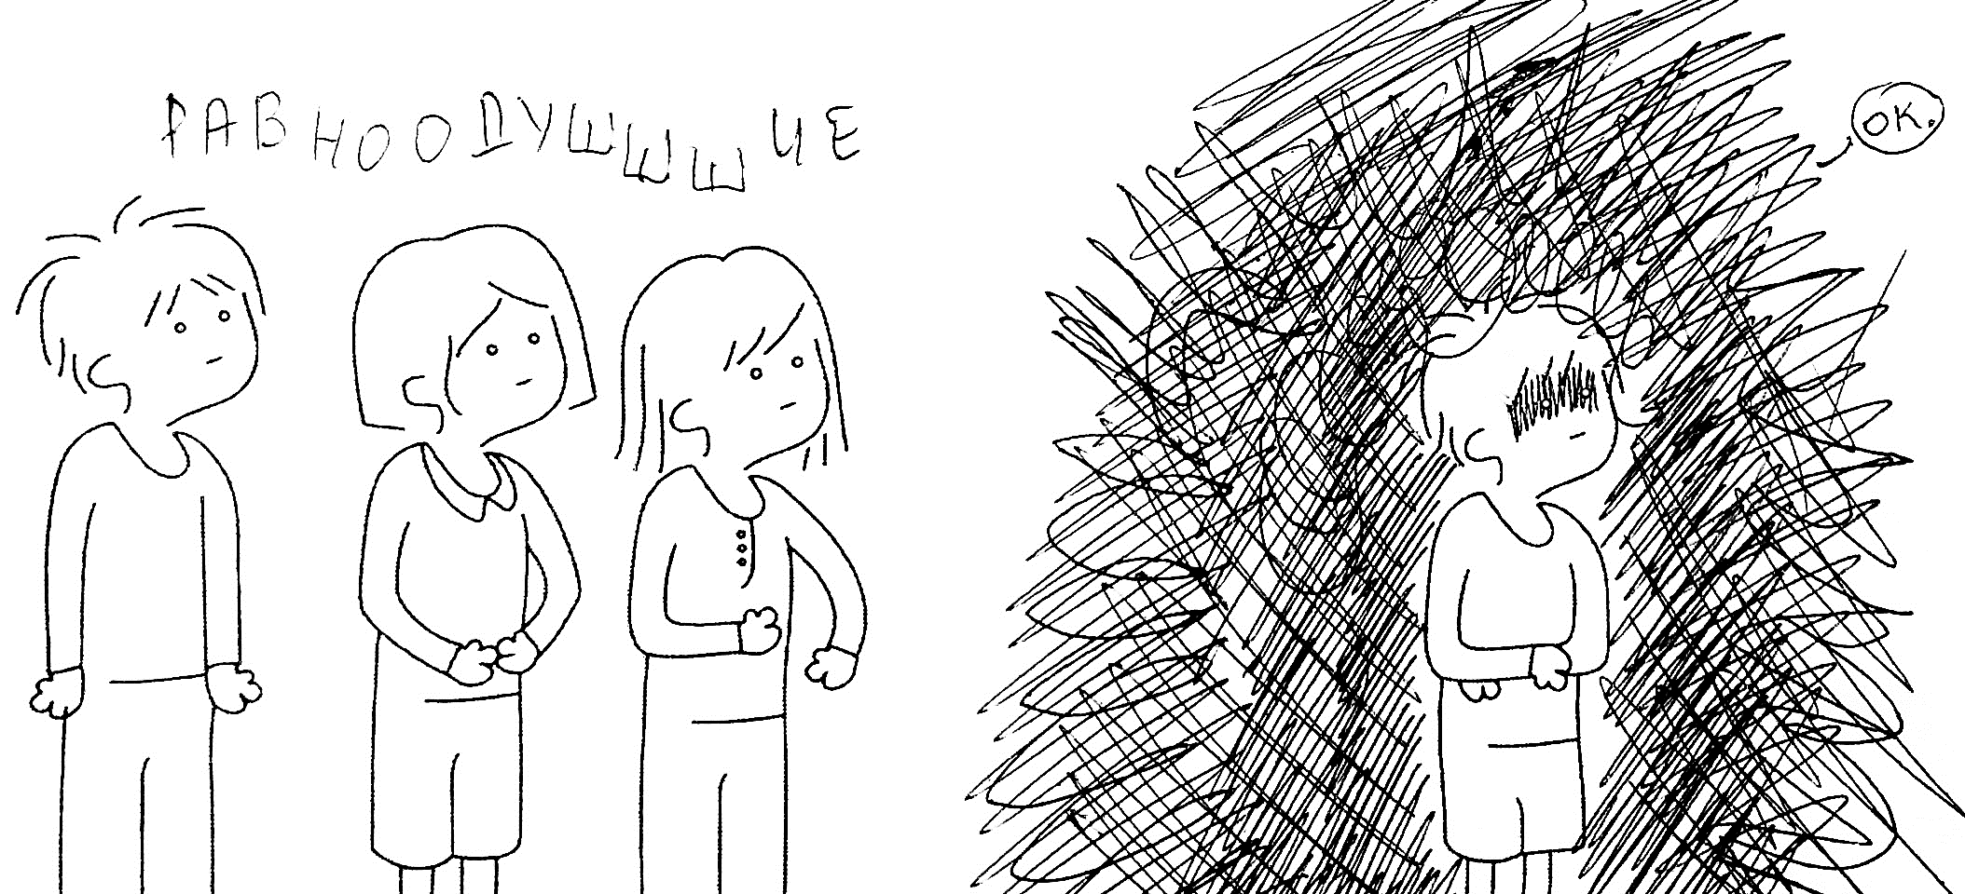
ВЗРОСЛЫЕ:
1. Возмущение, негодование, желание немедленно вмешаться.
2. Страх, отчаяние, бессилие, и они не знают, как это прекратить.
3. Защитное игнорирование фактов («Я это не вижу», «Меня это не касается»).
4. Присоединение к агрессору. Переживание чувств «праведного возмездия» и «торжества справедливости». Как правило, к подобным реакциям, могут быть склонны педагоги, травмированные длительным проблемным поведением своих учеников.

Slide 26
ННО МЕТОДЫ НЕНАСИЛЬСТВЕННОГО ОБЩЕНИЯ

Slide 27
Как применять методы ненасильственного общения жизни
Ненасильственное общение состоит из четырех компонентов: наблюдения, чувства, потребности и просьбы. Важно ясно формулировать каждый из них без оценок, перекладывания ответственности и осуждения.

Slide 28
Наблюдение
Объясните собеседнику, что произошло и как вы это видите. Назовите конкретные факты без оценки, ярлыков и осуждения. Чтобы научиться делать наблюдения, представьте ситуацию сверху, как будто вы в ней не участвуете. Отмечайте объективные детали и факты без своего мнения.
С оценкой: «Иванов — плохой футболист».
Без оценки: «Иванов не забил ни одного мяча за последние 15 игр».
С оценкой: «Этот парень уродлив».
Без оценки: «Внешность этого парня не кажется мне привлекательной».

Slide 29
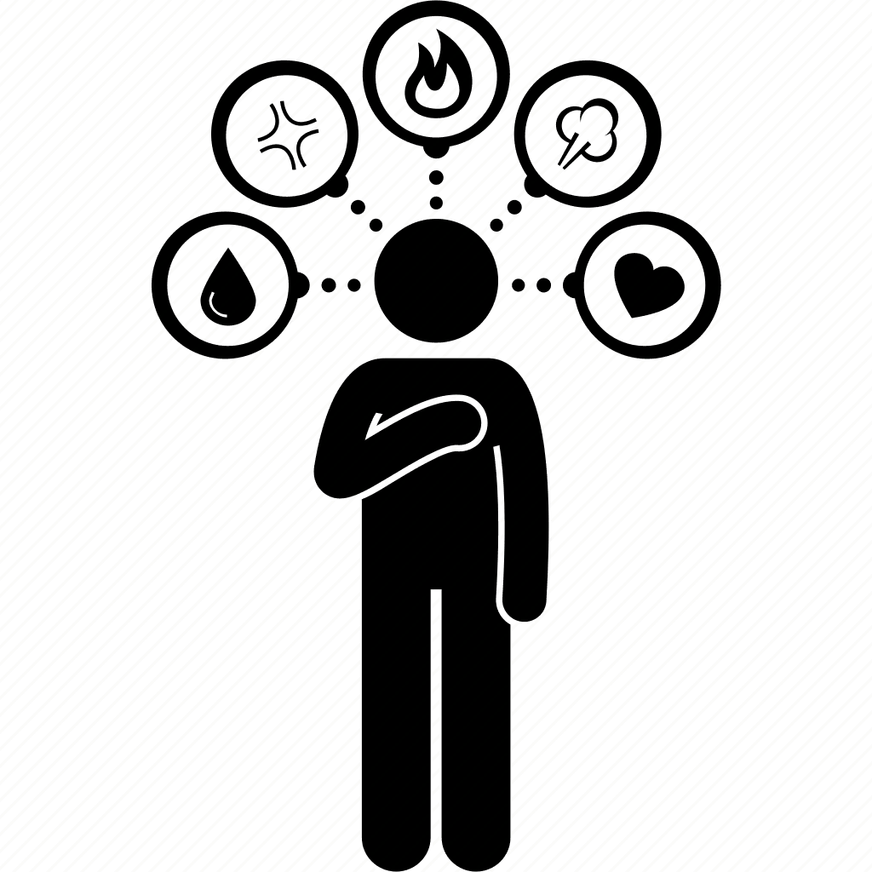
Чувства
Нужно понять, какую эмоцию вы чувствуете, и назвать ее. Чтобы выразить чувства, нужно назвать одну позитивную или негативную эмоцию. Хорошо использовать словарь чувств и постоянно его пополнять.
Бесчувствие: «Я чувствую, что меня не любят».
Чувство: «Я чувствую безразличие».
Бесчувствие: «Я чувствую, что ты меня не уважаешь».
Чувство: «Я чувствую унижение».

Slide 30
Потребность
Сформулируйте потребность без оценки, суждений и мнений. Потребность объясняет, на чем основаны чувства, и почему дальнейшая просьба для вас важна.
Суждение: «Ты обещаешь третий день».
Потребность — Честность.
Суждение: «Хватит заглядывать в мой телефон».
Потребность — Доверие.

Slide 31
Просьба
Просьба — что вы хотите получить от других людей, чтобы улучшить свою жизнь. Нужно конкретно и четко попросить чело-века удовлетворить вашу потребность. Понятная просьба дает собеседнику четкий план действий, который может улучшить ваши отношения и жизнь. Чтобы сформулировать понятную просьбу, рекомендуется использовать позитивные формулировки без «не» и избегать абстрактных описаний.
Критика: «Не подводи нас больше».
Просьба: «Приходи на встречи за 10 минут до начала».
Критика: «Дай мне возможность быть собой!»
Просьба: «Улыбнись и похвали меня за что-то».

Slide 32
КАК ПРАКТИКОВАТЬ НЕНАСИЛЬСТВЕННОЕ ОБЩЕНИЕ

Slide 33
Говорить «я сообщениями»
Важно говорить о себе и своих чувствах, а не о другом человеке, и начинать предложение не с «ты» или «тебе», а с «я» или «мне».
Например:
«Я расстраиваюсь, если ты много играешь. Мне тебя не хватает».
«Я очень злюсь, когда кто то опаздывает. Не люблю, когда сбиваются планы».

Slide 34
Алгоритм «я-высказывания»
1. Объективно описать события, ситуацию без экспрессии, вызываю-щей напряжение («Когда я вижу, что...», «Когда это происходит...»).
2. Описать свою эмоциональную реакцию, точно назвать свое чувство в этой ситуации («Я чувствую...», «Я огорчаюсь...», «Я не знаю, как реагировать...»).
3. Объяснить причины этого чувства и высказать свои по желания («Потому что я не люблю…», «Мне бы хотелось...»).
4. Представить как можно больше альтернативных вариантов («Воз-можно, тебе стоит поступить так...», «В следующий раз сделай...»)
5. Дать дополнительную информацию партнеру относительно про-блемы (объяснение).
Формула: Ситуация + Я - чувство + Объяснение

Slide 35
Стараться обходиться без оценки
Оценка — это продукт наших эмоций, когнитивных искажений и негативного опыта, она не может быть объективной и не помогает в коммуникации. Суть ННО в том, чтобы хотя бы отчасти разобраться в мотивах и потребностях человека. Если отталкиваться от этого, вероятность прийти к компромиссу будет выше.

Slide 36
Избегать повелительного наклонения
«Помой посуду», «позвони клиенту», «выключите музыку» — подобные фразы звучат как приказы. А людям не нравится, когда им приказывают. Лучше использовать более мягкие, дипломатичные и уважительные конструкции, не повелевать, а просить или предлагать.
К примеру:
«У тебя получится сегодня позвонить клиенту и прояснить этот вопрос?»
«Давай ты быстренько помоешь посуду, а потом мы посмотрим сериал!»
«Пожалуйста, сделайте музыку потише».

Slide 37
Не давать непрошеных советов
Они могут нарушить личные границы и принять форму психологического насилия. Если вам кажется, что человеку совет очень необходим, и он точно сделает его жизнь лучше или поможет в трудной ситуации, попробуйте сначала узнать, насколько уместно сейчас что то советовать.

Slide 38
Быть аккуратнее с критикой
Иногда без критики не обойтись (например, если вы вместе работаете). В таком случае лучше высказывать её в форме обратной связи. То есть говорить о том, что вам нравится в действиях человека, потом вежливо показывать ему, что можно исправить, и предлагать пару идей, как это сделать.

Slide 39
Учиться говорить о своих эмоциях
Иногда все трудности в общении возникают из-за того, что мы не можем понять свои чувства и правильно их назвать.

Slide 40
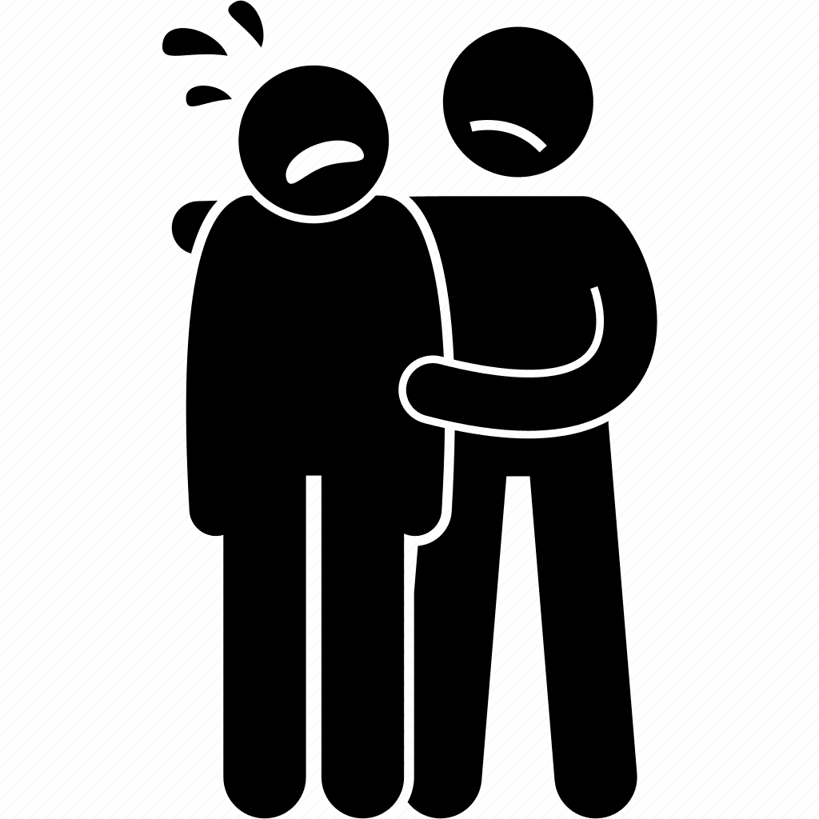
Выражать сочувствие
Человек будет настроен куда лояльнее, если увидит, что вы на его сто-роне, понимаете и разделяете его эмоции и не считаете его плохим. А ещё не лишним будет похвалить собеседника за хорошие поступки.

Slide 41
УПРАЖНЕНИЕ «НАХАЛ»

